Slide 1
高级语言程序设计II
郑博 & 史睿萌 & 邵蔚
交流群号：536894349

Slide 2
本次内容
图的基本概念
图的存储
最短路

Slide 3
图的基本概念
图的组成：V——顶点集 E——边集
图的性质：无向图与有向图
边的性质：①权值
②方向
顶点的性质：无向图：度
有向图：入度与出度

Slide 4
图的存储
邻接矩阵

Slide 5
图的存储
邻接表

Slide 6
图的存储
邻接表写法：
C语言指针（第9周讲）
C++语言vector
（C++课一般不会讲，可以自学，超简单）
机智的数组写法（运行最快）

Slide 7
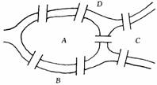
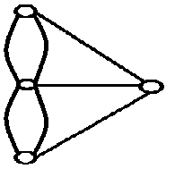
哥尼斯堡七桥问题
哥尼斯堡有七座桥，连接着A、B、C、D四个区域，很多人都尝试从任意一点出发，不重复地走完七座桥，但是没有人成功过。
欧拉在1736年解决了这个问题，他把问题抽象为一个图
欧拉证明了这个问题没有解，并且推广了这个问题，给出了对于一个给定的图可以某种方式走遍的判定法则
1
2
4
3

Slide 8
最短路——Dijkstra
思考：
顶点A出发的所有边中，如果A->B的边为最短的（权值最小），那么从A到B的最短路长度一定为A->B的权值

Slide 9
最短路——Dijkstra
A
A
2
-2
B
B
5
-1
1
-5
C
C

Slide 10
最短路——Dijkstra
迭代V次：
选取距离起点A最近的点B
更新B相邻点的距离
删除B点
时间复杂度：O(V^2)

Slide 11
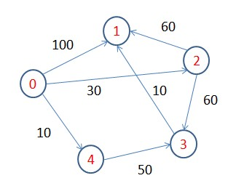
最短路——Dijkstra
起点：0
D[1]=100, D[4]=10, D[2]=30
①选取4, 更新D[3]=60
②选取2, 更新D[1]=90, D[3]不变
③选取3, 更新D[1]=70
结果：D[1]=70, D[2]=30,
D[3]=60, D[4]=10

Slide 12
最短路——Dijkstra
*进阶：
哪些步骤可能简化复杂度？
有什么数据结构能够应用？

Slide 13
最短路——Bellman-Ford
思考：
最短路每个顶点只过一次，即最多经过N-1条边

Slide 14
最短路——Bellman-Ford
迭代V次：
对所有边进行松弛操作
if(dis[u]+g[u][v]<dis[v])
dis[v]=dis[u]+g[u][v];
时间复杂度：O(VE)
优点：可以处理负权图

Slide 15
最短路——Bellman-Ford
起点：0
①:D[1]=100,D[2]=30,D[3]=INF,D[4]=10
②:D[1]=90,D[2]=30,D[3]=60,D[4]=10
③:D[1]=70,D[2]=30,D[3]=60,D[4]=10

Slide 16
最短路——Bellman-Ford
*进阶：SPFA
用队列减少冗余的松弛操作

Slide 17
多源最短路——Floyd
动态规划
f[k][i][j]=min(f[k-1][i][j],f[k-1][i][k]+f[k-1][k][j])
f[k][i][j]表示以前k个点做中介点，从i到j的最小值
初始化：(点从1-N)
f[0][i][j]=g[i][j]

Slide 18
多源最短路——Floyd
代码
for(int k=1;k<=n;k++)
for(int i=1;i<=n;i++)
for(int j=1;j<=n;j++)
f[k][i][j]=min(f[k-1][i][j],f[k-1][i][k]+f[k-1][k][j])
优化版代码
for(int k=1;k<=n;k++)
for(int i=1;i<=n;i++)
for(int j=1;j<=n;j++)
if(g[i][j]>g[i][k]+g[k][j])
g[i][j]=g[i][k]+g[k][j];

Slide 19
多源最短路——Floyd
注意：
K一定在最外层循环

